Slide 1
Optimizasyon Teknikleri
1. Hafta
Prof. Dr. Bilal ALATAŞ

Slide 2
Giriş ve Temel Kavramlar
Tarihsel Süreç, Optimizasyon Problem ve Model Formülasyonu

Slide 3
Hedefler
Optimizasyon yöntemlerinin gerekliliğini ve temelini kavrayabilme.
Mühendislikte kullanılan optimizasyon yöntemlerinin çeşitli uygulamalarının geniş bir resmini edinme.
Bir optimizasyon probleminin temel bileşenlerini inceleme.
Tasarım problemlerinin matematiksel programlama problemleri olarak formüle edilmesi.

Slide 4
İÇERİK
Giriş
Kısa tarihçe
Optimizasyon tekniklerinin bileşenleri
Optimizasyon tekniklerinin grupları
Bazı gerçek hayat problemleri ve optimizasyon yaklaşımıyla çözümleri
Model kurma örnekleri
Optimizasyon problemlerinin sınıflandırılması

Slide 5
Giriş
Optimizasyon: Verilen koşullar altında en iyi sonucu elde etme eylemidir.
Mühendislik sistemlerinin tasarımı, yapımı ve bakımı hem yönetimsel hem de teknolojik seviyede karar vermeyi içerir.
Bu tür kararların hedefleri:
Gereken çabayı en aza indirgemek (minimize etmek) veya
Arzu edilen yararı maksimize etmek için yöntemlerinin gerekliliğini ve temelini kavrayabilme.
İstenen kar veya gerekli çaba, karar değişkenlerinin bir fonksiyonu olarak ifade edilir.
Optimizasyon sürecinde bu fonksiyonun minimum veya maksimum değerini oluşturan şartlar bulunur.

Slide 6
Giriş
Optimizasyon bir şeyin daha iyisini gerçekleştirme sürecidir. Bir mühendis veya bilim adamı yeni bir fikir ortaya koyar. Optimizasyon bu fikrin geliştirilmesine yardımcı olur.
En basit anlamı ile optimizasyon eldeki kısıtlı kaynakları en optimum biçimde kullanmak olarak tanımlanabilir.
Matematiksel olarak ifade etmek gerekirse optimizasyon
kısaca bir fonksiyonun minimize veya maksimize edilmesi olarak tanımlanabilir.
Diğer bir değişle optimizasyon “en iyi amaç kriterinin en iyi değerini veren kısıtlardaki değişkenlerin değerini bulmaktır”.

Slide 7
Giriş
Matematiksel modelleme tekniği öncelikle doğrusal ve az sayıda değişkenlerin kullanılmasıyla başlamıştır.
Bir süre sonra doğrusallık varsayımını her problem için geçerli olmadığı anlaşılmıştır. Bu durumda doğrusal olmayan modellemeye gidilmiştir.
Ancak doğrusal olmayan modellerin kendine özgü çözümleri uygulamada birçok sorunu beraberinde getirmiştir.
Zamanla geliştirilen bazı yöntemlerle doğrusal olmayan modellerin hızla çözümlenmesi sağlanmış ve bu optimizasyon teorisini geliştirmiştir.

Slide 8
Giriş
Değişen teknolojilerin, sınırlı kaynakların, artan rekabetin, karmaşık hale gelen sistemlerin doğurduğu problemlerin klasik yöntemlerle (matematiksel veya matematiksel olmayan, analitik veya sayısal) çözümünün güçleşmesi optimizasyon kavramını güncelleştiren en önemli sebeptir.
Bu yönüyle optimizasyonun kullanılmadığı bir bilim dalı hemen hemen yok gibidir.

Slide 9
Giriş
Çünkü Optimizasyon "En İyileme" anlamına gelir ve her zaman için hedeflenen bir sonuçtur.
Bir işin yapılmış olması demek, o işin en iyi şekilde yapıldığı anlamına gelmez. Optimizasyon teknikleri, yapılmış veya yapılmakta olan işin en iyi çözümünü ortaya koymak için kullanılır.
Bu teknikler kullanılarak ortaya konulmuş olan çözüm, Optimum Çözüm olarak adlandırılır. Hedef her zaman için bu optimum çözümü yakalayabilmektir. Optimizasyon, anlamından da anlaşılacağı gibi, her alanda kullanılmaktadır. Yapılacak olan bir inşaattan tutun bir web sitesine kadar her alanda bu tekniklere ihtiyaç duyulur.
En az maliyetle malzeme kesme stratejisi
Minimum ağırlık ve maksimum mukavemet için uçak tasarımı
Uzay araçlarının optimum yörüngeleri
Maliyeti minimuma indirmek için planlı bakım gibi milyonlarca örnek optimizasyonun mühendisliğe uygulanışının göstergesidir

Slide 10
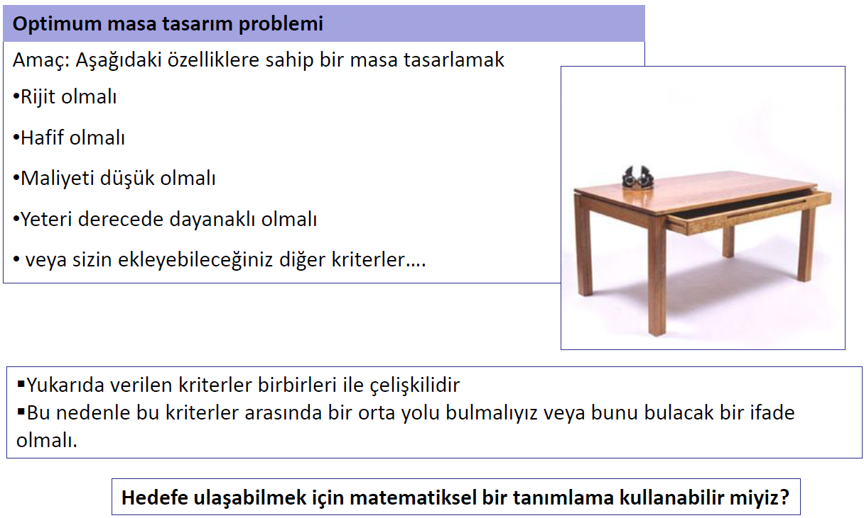
Rijit cisim; mühendislik terimi olarak hiçbir etkiye maruz kalmayan, sürtünmesiz ortamda, kuvvet ya da moment etkisi altında şekil değiştirmeyen, formunu koruyan cisimlere denir.

Slide 11
Tarihsel Gelişim
Gerçek hayatta karşılaşılan birçok problem için geliştirilen karar modellerinin kısıtları ve amaç fonksiyonlarında her zaman doğrusal bir ilişki kurulamadığından 1950’li yıllardan sonra geliştirilmeye başlamıştır.
Temelleri 18. ve 19. yüzyıllara dayanan yeni analitik ve sayısal yöntemler 1960’lı yıllardan sonra sayısal bilgisayarlarında desteği ile hızla çoğalmıştır.

Slide 12
Tarihsel Gelişim
Özellikle kimyasal işlemlerin süreklilik arz etmesi, planlamacıların, tasarımcıların, mühendislerin, jeologların, ekonomistlerin, iktisatçıların, işletmecilerin vb. kendi alanlarındaki problemleri çözmek için yaptıkları çalışmalar optimizasyon ve buna bağlı teknikleri hızla ortaya çıkarmıştır.
Benzer şekilde bu tekniklerin amaçlandığı alanlara, sistemin özelliklerine, kullanılan matematiksel yöntemlere ve kıstasların tasnifleri aşamalar geçirmiştir.

Slide 13
Tarihsel Gelişim
Klasik optimizasyon teorisi Cauchy, Lagrange ve Newton tarafından geliştirilmiştir.
Newton ve Leibnitz’ in analiz çalışmaları optimizasyonun diferansiyel hesap metodlarının geliştirilmesine katkıda bulunmuştur.
Kısıtlı problemler için optimizasyon metodunu adıyla anılan Lagrange geliştirmiştir. Kısıtsız optimizasyon problemlerini çözmek için Steepest Descent (en dik iniş,eğim) metodunun ilk uygulaması da Cauchy tarafından yapılmıştır.

Slide 14
Tarihsel Gelişim
Optimizasyon konusundaki bu çalışmalar 20. yüzyılın ortalarına kadar çok yavaş ilerlemiştir. 1950’ lerden sonra sayısal bilgisayarların icadı optimizasyonda çok büyük çalışmaları beraberinde getirerek birçok yeni teori ve metodun ortaya çıkmasını sağlamıştır.
Fakat 1960’ lı yıllarda kısıtsız optimizasyon konusundaki sayısal metodlar sadece İngiltere’ de geliştirilmiştir.
Simpleks metodunu 1947’ de Dantzing, Dinamik Programlama Tekniğini 1954’ de Bellmann geliştirmiştir.

Slide 15
Tarihsel Gelişim
Doğrusal Olmayan Programlama konusundaki ilk önemli çalışmalar 1951 yılında Karush – Kuhn ve Tucker tarafından optimal çözüm için gerek ve yeter şartlar teorisi başlığı adı altında sunulmuştur.
1960’ lı yıllarda Zoutendijk ve Rosen’ de Doğrusal Olmayan Programlama sahasında önemli çalışmalar yapmışlardır.

Slide 16
Tarihsel Gelişim
Doğrusal Olmayan Programlama alanındaki en büyük gelişme kısıtsız optimizasyonun bilinen tekniklerini kullanarak çok zor problemlerin çözümünü kolaylaştıran ciddi çalışmaların Carroll, Fiacco ve Mc Cormick tarafından ortaya konmasıdır.
Geometrik Programlama ise 1960’ lı yıllarda Peterson, Zener ve Duffin tarafından geliştirilmiştir.
Düzlemsel Kesme Algoritması ise 1969’da Zangwill tarafından ortaya konmuştur.
İndirgenmiş Gradient Metod ise Wolfe tarafından 1963’ de geliştirilmiştir

Slide 17
Optimizasyon Teknikleri Bileşenleri
Bir optimizasyon probleminin temel özelliği üç kategoriye ayrılmasıdır. Bunlar :
En az bir amaç fonksiyonunun optimize edilmesi
Eşitlik kısıtları
Eşitsizlik kısıtlarıdır.

Slide 18
Optimizasyon Teknikleri Bileşenleri
Bir deney düzeneğinde, maksimum veya minimum sonuç/çıkış elde edebilmek için, sistemin giriş karakteristiklerinin ayarlanması işlemi de bir optimizasyon sürecidir.
Bir fonksiyonun girişinde, çeşitli parametreler çıkışında, uygunluk veya maliyet değerleri vardır.
Fonksiyon veya süreç; maliyet (cost) fonksiyonu, amaç (objective) fonksiyonu veya uygunluk (fitness) fonksiyonu olarak tanımlanır.
Eğer süreç deneysel ise, giriş parametreleri fiziksel büyüklüklerden oluşur.
Giriş veya parametreler
Fonksiyon veya proses
Çıkış veya uygunluk değeri

Slide 19
Optimizasyon Teknikleri Bileşenleri
Genel bir optimizasyon probleminin çözümü altı adımda gerçekleştirilir.
İşlem analiz edilerek işlem değişkenlerinin bütün bir listesi çıkarılır.
Optimizasyon için amaç fonksiyonunu tanımlayacak kriterler belirlenir.
Matematiksel ifadelerde kullanılabilir bir işlem gerçekleştirilir.
Problem çok büyükse,
Kontrol edilebilir ve modeli basitleştirilir.
Amaç fonksiyonu tekniği matematiksel ifadeye uygulanır.
Uygun optimizasyon tekniği matematiksel ifadeye uygulanır.
Cevaplar kontrol edilir.
Bütün optimizasyon problemlerinin çözümü için etkili tek bir metot olmadığından optimizasyon metotları optimizasyon problemlerinin farklı türleri için geliştirilmiştir.

Slide 20
Optimizasyonun Temel Tanımı
Optimize edilecek büyüklük (maksimum veya minimum) hedef fonksiyon olarak adlandırılır.
Optimum değeri bulmak için, aldıkları değerleri değiştirilen parametreler tasarım değişkenleri olarak adlandırılır.
Parametrelerin değer alması üzerine konulan sınırlamalara kısıtlayıcılar olarak adlandırılır.

Slide 21
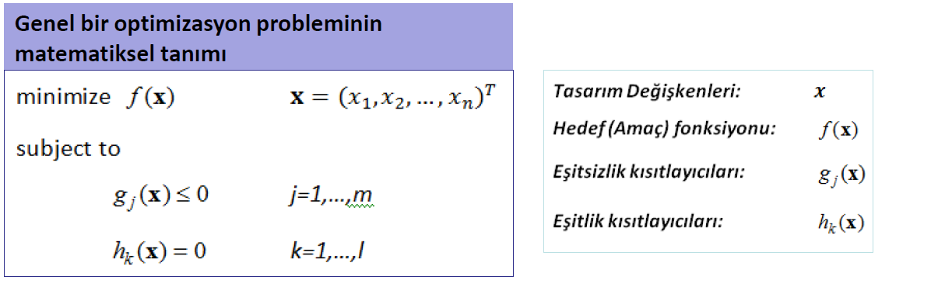
Optimizasyon Teknikleri Bileşenleri
Bu genel tanım altında amaç fonksiyonun en iyi tanımını veren
x=(x₁, x₂, …, x_{n})^{T}
n-boyutlu çözüm vektörüne model vektörü de denir.
n’ nin sıfır olması problemin kısıtsız olması, sıfırdan farklı olması da problemin kısıtlı olması anlamına gelir.

Slide 22
Hedef Fonksiyonu
Bir sistemin birden fazla mümkün çözümleri olabilir. Bunlardan bazıları diğerlerinden daha iyi olabilir. Bu nedenle, bu alternatif tasarımları karşılaştıracak bir kriter olmalıdır.
Bu tür kriterlere Hedef fonksiyonu denir, ve isteklere bağlı olarak ya minimize edilir veya maksimum değeri aranır.
Maliyet (minimize edilecek)
Ağırlık (minimize edilecek)
Kar (maksimize edilecek)
Enerji kullanımı (minimize edilecek)…..

Slide 23
Tasarım Değişkenleri
Tasarım değişkenleri, sistemi tanımlayan değişken setidir. Masanın yüksekliği veya genişliği gibi.
Tasarım değişkenlerine herhangi bir değer atanabilmelidir.
Tasarım değişkenleri birbirlerinden bağımsız olmalıdırlar.
Probleme ait uygun ve gerekli tasarım değişkenlerinin seçimi oldukça önemlidir. Aksi halde problem tanımı eksik veya hatalı olabilir.

Slide 24
Kısıtlayıcı Fonksiyonu
Tasarımı sınırlayan, tasarım değişkenlerinin alacağı değerlere limit koyan fonksiyonlardır.
Bazı Örnekler:
Yapı, herhangi bir hasara uğramadan üzerine gelen yükleri taşıyabilmelidir.

Slide 25
X₂
2
Serbest nokta
Uygun olmayan serbest nokta
1
1
2
X₁
-3
3
Uygun olmayan bölge
Uygun bölge
Uygun olmayan sınır noktası
-3
Uygun sınır noktası
2 boyutlu tasarım uzayında kısıt yüzeyleri

Slide 26
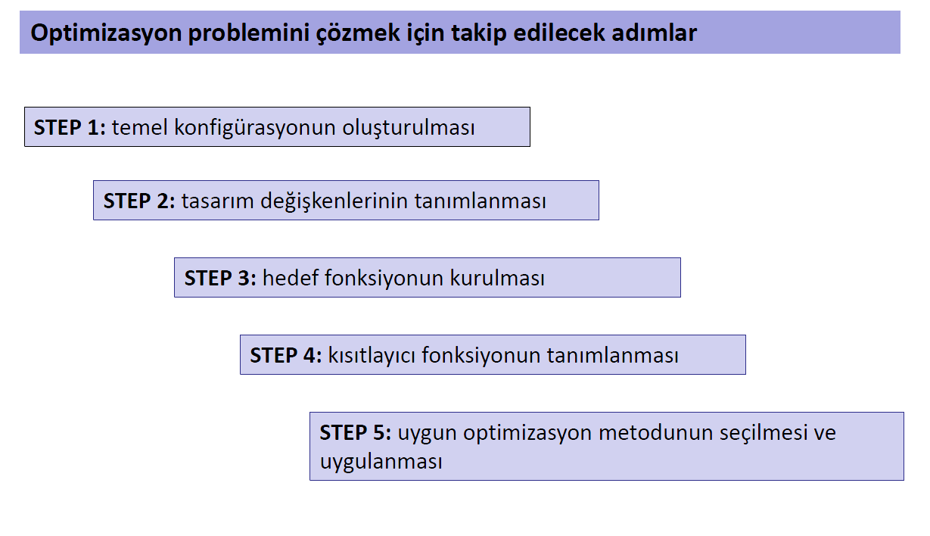

Slide 27
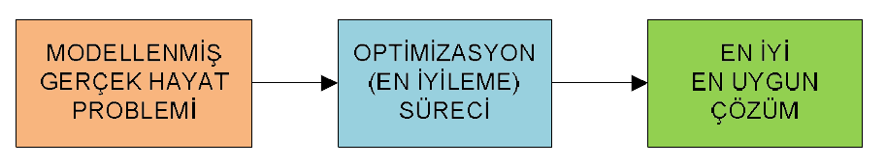
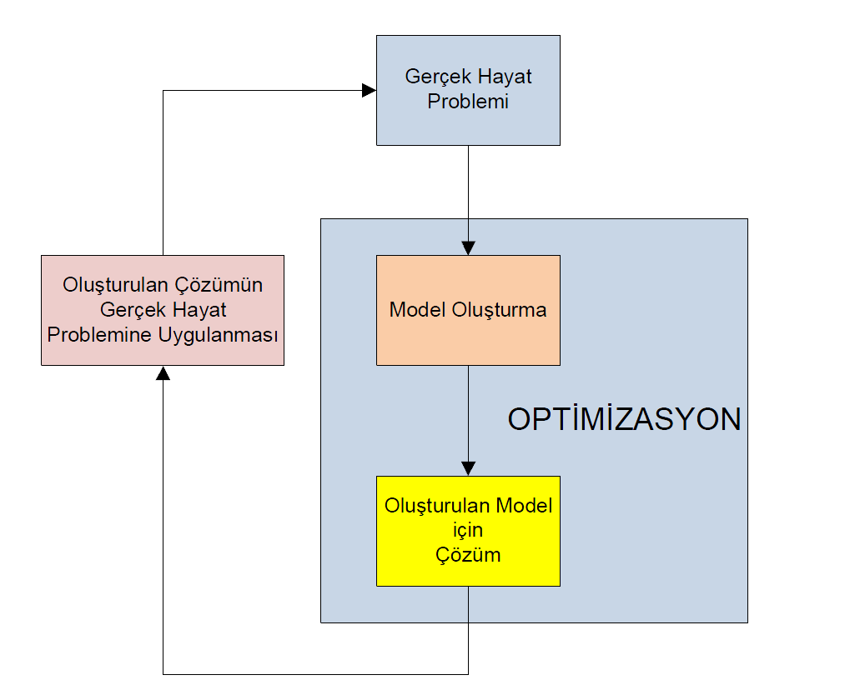
Optimizasyon sürecinin temel aşamaları
Gerçek hayat problemlerine sistematik çözüm yaklaşımı

Slide 28
Optimizasyon Nasıl İşe Yarar?
Gerçek hayat problemlerinin optimizasyon yardımıyla çözümünde öncellikle bu problemleri ifade edebilen modeller oluşturulur. Böyle bir modelde ise bir amaç fonksiyon ve kısıtlar vardır.
Bu amaç fonksiyonunun alabileceği değerler (kısıtlar dahilinde) uygun çözümü verirler. Uygun çözümde en iyiyi sağlayan değer optimum olarak bilinir. Bu nedenle uygulamalı bilimler, mühendislik, ekonomi, tıp ve istatistik problemleri optimizasyon problemleri olarak değerlendirilebilir.
Özellikle matematiksel modeller problemleri anlayabilmek ve analiz edebilmek açısından oluşturulurlar. Optimizasyon da modelin karakteristiklerinin gerçeklerle ilişkili olduğu savunularak en iyi veya en uygun değeri belirlemek için kullanılır.
Bunlara ilave olarak birçok karar problemi optimizasyon problemi olarak çözülerek daha iyi daha doğru sonuçlara ulaştırılabilirler.

Slide 29
Optimizasyon Algoritmalarının Grupları
Altı grupta ele alınabilir. Ancak kesin hatlarıyla altı gruba ayrıldığı söylenemez. Örneğin; dinamik optimizasyon problemi sınırlı veya sınırsız olabilir. Bazı parametreler ayrık veya sürekli olarak tanımlanabilir.

Slide 30
Deneme- Yanılma Optimizasyonu
İşlem hakkında çok fazla bilgi olmaksızın çıkışı etkileyen parametrelerin ayarlanmasıdır.
Örneğin TV’de en iyi görüntü ve ses, deneme yanılma yoluyla ayarlanır. TV’deki görüntü ve sesin, antenin hangi eğiminde iyileşeceği anten uzmanları tarafından sadece tahmin edilir.
Deneysel çalışma yapanlar ve çoğu büyük kâşifler bu yolu kullanmışlardır.
Bunun aksine, matematiksel fonksiyonun optimizasyonunda, matematiksel formül ile süreç tanımlanır. Fonksiyonun optimum çözümünü bulmada değişik metotlar uygulanır. Bu yaklaşım teorisyenler tarafından tercih edilir.

Slide 31
Tek ve Çok Parametreli Optimizasyon
Sadece bir parametre varsa, optimizasyon bir boyutludur.
Birden fazla parametreye sahip fonksiyon için çok boyutlu optimizasyon gereklidir.
Boyut sayısı artarsa, optimizasyonun zorluk derecesi de artar.
Çok boyutlu optimizasyon metodunda, bir boyutlu optimizasyon metodu yaklaşımı kullanılır.

Slide 32
Statik ve Dinamik Optimizasyon
Statik optimizasyon zamandan bağımsızdır, dinamik optimizasyon ise zamana bağlı olarak çıkış üretir.
Örneğin; bir şehrin kenar mahallesinde oturan bir insanın merkezdeki işine gitmesi için birçok yol olduğunu kabul edilirse en iyi yolun hangisi olduğu sorgulanabilir. Mesafe açısından bakılacak olursa problem statiktir. Çözüm, haritayı ve arabanın kilometre/saat’ kullanılarak bulunabilir.
Pratikte değişkenlerin çokluğu nedeniyle problem, pek de basit değildir. En kısa yol, en hızlı yol değildir. En hızlı yolu bulmak dinamik bir problemdir ve zamana, havanın durumuna, kazalara vb. bağlıdır.

Slide 33
Sürekli ve Ayrık Parametreli Optimizasyon
Sürekli parametreler sonsuz değer alırken ayrık parametreler sınırlı değerler alır.
Örneğin yapılacak işler bir liste halinde verilmiştir. Bu işlerin yapılması bir birinden bağımsız olduğundan ayrık parametreli düşünülebilir.
Ayrık parametreli optimizasyon kombinasyonel bir optimizasyon olarak da adlandırılabilir.
Bir çizgide f(x)’in minimum değerini bulmaya çalışmak, sürekli parametreli optimizasyon olarak tanımlanır.

Slide 34
Sınırlı ve Sınırsız Optimizasyon
Sınırlı optimizasyon, parametreleri bir tanım aralığında değerlendirir. Sınırsız optimizasyonda ise parametreler her hangi bir değerde olabilir.
Değişkenlerin sınırları kaldırılarak sınırlı parametreler sınırsız parametrelere çevrilirler. Çoğu nümerik optimizasyon rutinleri sınırsız parametrelerle çalışırlar.
Örnek olarak f(x) fonksiyonunu ele alalım ve sınırlar -1≤ x ≤ 1 arasında olsun. Bu fonksiyon x=sin(u) tanımı kullanılarak sınırsız optimizasyona dönüştürülür. Burada u’nun değeri ne olursa olsun x; (-1,1) aralığında değişecektir.
Sınırlı optimizasyon, lineer denklemler ve lineer sınırlarla parametreleri optimize ettiği zaman, program lineer program olarak adlandırılır. Sınırlar ve maliyet denklemleri nonlineer ise, program da nonlineer programlama problemi olur.

Slide 35
Rasgele ve Minimum Araştırma Algoritmaları
Bazı algoritmalar parametrelerin başlangıç değerlerini ayarlayarak uygunluk değerlerini minimize etmeye çalışır.
Bu araştırma tekniği, hızlı olmakla beraber lokal minimumlara ulaşabilir. Bunlar nümerik metotlara dayanan klasik optimizasyon algoritmalarıdır.
Bir parametreden hareketle diğer parametreyi tespit etmek, bazı deterministik adımlarla gerçekleştirilmektedir.
Diğer taraftan rasgele metotlar; parametrelerin optimum çözümünü bulmada ihtimal hesaplarını kullanırlar. Bu metotlar yavaş olmakla birlikte global minimumu bulmada daha başarılıdırlar.

Slide 36
Optimizasyon Algoritmalarının Grupları
Amaç fonksiyonuna göre
Tek amaçlı
Çok amaçlı
Fonksiyonların derecesine göre
Lineer
Nonlineer

Slide 37
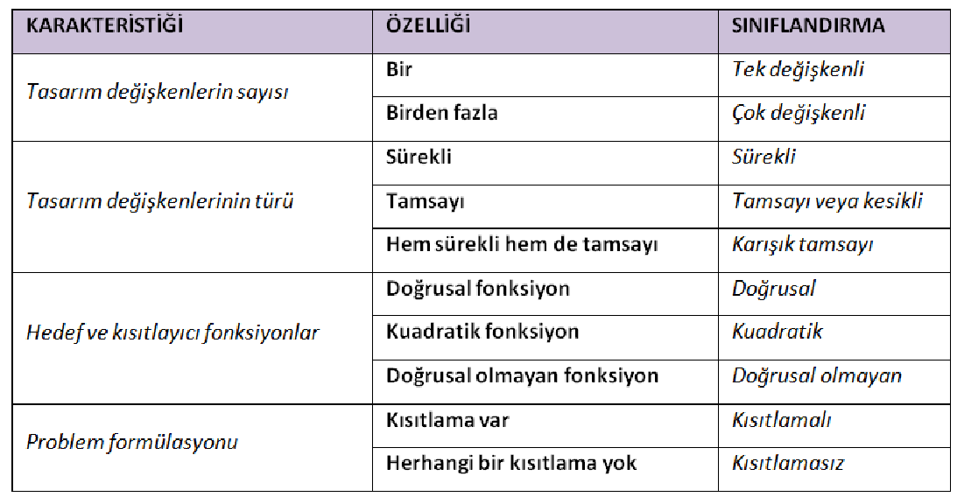
Optimizasyon Türleri

Slide 38
Optimizasyon Türleri
Bu gruplandırmanın sonucunda optimizasyon metotları; Deterministik metotlar, İstatistiksel metotlar olmak üzere iki ana gruba ayırabilir.
Deterministik optimizasyon metotları, lokal maksimum veya minimuma yakınsayan algoritmalardır. Türevsel hesaplamalar veya türevsel yaklaşımlar deterministik metotlara örnek verilebilir.
Rasgele araştırma algoritmaları gibi istatistiksel metotlar ise global minimum veya maksimumu bulmada bazı stratejileri ve rasgele sayıları kullanırlar. Son yıllarda PC’lerin hızlarındaki artış bu algoritmaların uygulama sahasında sıkça görülmesine neden olmuştur.

Slide 39
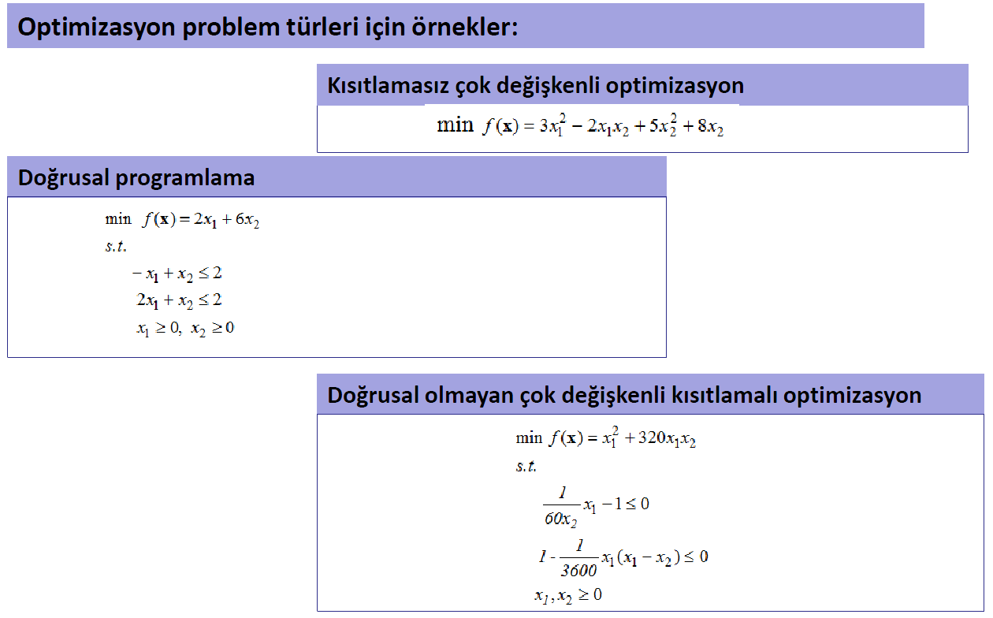

Slide 40
Optimizasyon Metotlarının Sınıflandırılması

Slide 41
Optimizasyon Metotlarının Sınıflandırılması
Çözümde kullandıkları bilgiye göre:
0 order: fonksiyon değeri
Golden section, bisection, polynomial, simplex, random metot, genetik algoritma
1st order: fonksiyon 1. türevi (gradyenti)
Steepest descent, conjugate gradient, gradient projection, feasible directions
2 nd order: fonksiyon 2. türevi
Newton metotları

Slide 42
Optimizasyon Metotlarının Sınıflandırılması
Çözüm mantığına göre:
Direk
Steepest descent, conjugate gradient, gradient projection, feasible directions, Newton, penalty, simplex
Heuristik (sezgisel)
Random metot, Simulated Annealing, Genetik algoritma
Yaklaşık metotlar
Sequential linear programming, Sequential quadratic programming, response surace metot

Slide 43
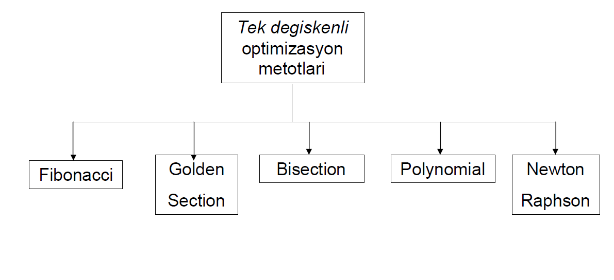
Tek Değişkenli Optimizasyon Metotları

Slide 44
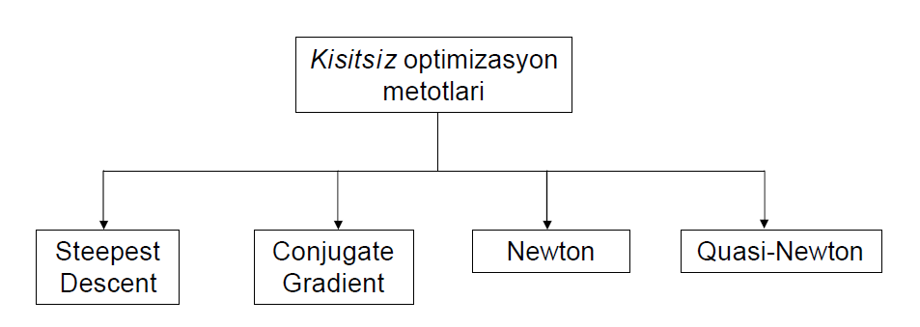
Kısıtsız Optimizasyon Metotları

Slide 45
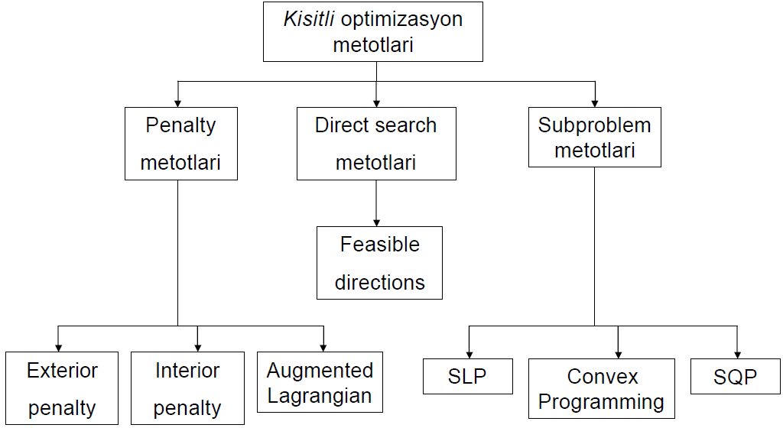
Kısıtlı Optimizasyon Metotları

Slide 46
Kısıtlı Optimizasyon Metotları
Penalty metotları:
Basit metot, fakat sonuç çok garanti değil.
Feasible directions:
Biraz karışık metot, fakat sonuç garanti.
Değişkenlerin farklı boyutta (ölçekte) olduğu problemlerde zorlanır.
Türev (gradyenti) sadece yön seçiminde kullanılır.
Subproblem metotları:
Değişken sayısının çok olduğu ve değişkenlerin farklı boyutta (ölçekte) olduğu problemler için iyidir.
Türev (gradyenti) her zaman kullanabilir

Slide 47
Bazı gerçek hayat problemleri ve optimizasyon yaklaşımıyla çözümleri
Örnek 1: Bir apartman 8 metre yükseklikte bir duvar ile çevrilmiş olup, duvarın apartmana mesafesi 4 metredir. En kısa merdivenle binada en fazla kaç metre yüksekliğe çıkabiliriz?

Slide 48
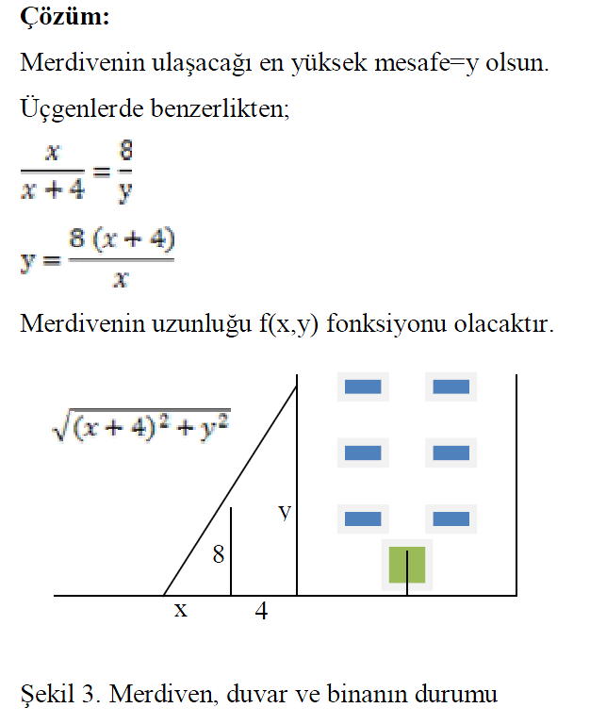
:

Slide 49
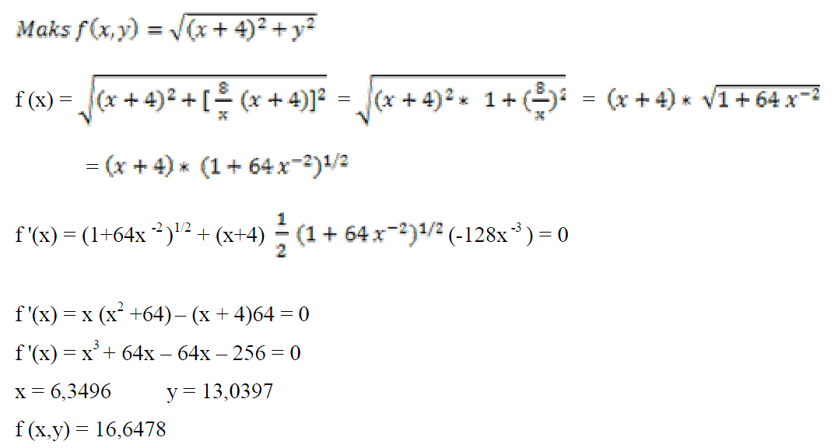

Slide 50
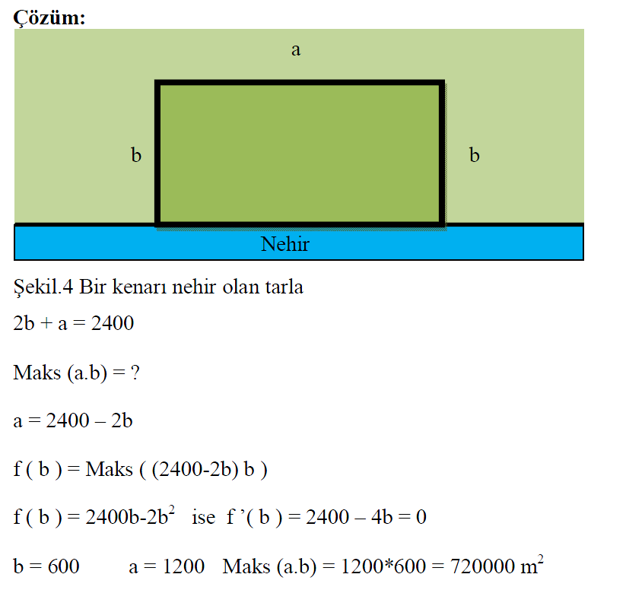
Örnek 2: Bir çiftçi nehir kenarındaki tarlasını (Şekil 4)en az çit malzemesiyle en fazla alanı sağlayacak şekilde çevirmek istemektedir. Çiftçinin 2400 metre çit malzemesi olduğuna göre dikdörtgen şeklindeki tarlasının boyutlarını ve sınırladığı alan miktarını belirleyiniz.

Slide 51
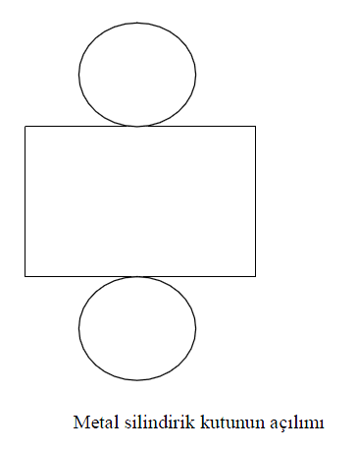
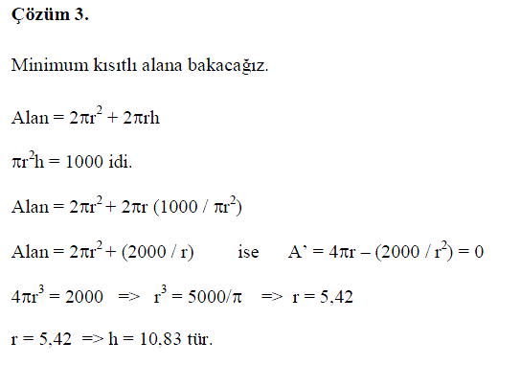
Örnek 3. 1 Litre hacminde silindir şeklinde alüminyum kutu yapılacaktır. En az malzeme kullanarak oluşturabileceğimiz kutunun boyutları nelerdir?

Slide 52
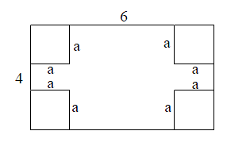
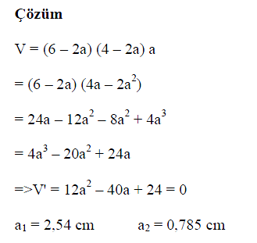
Örnek 4. Kenarları 6 cm ve 4 cm olan dikdörtgenin köşelerinden öyle bir kutu yapalım ki oluşturulacak kutu maksimum hacimde olsun.
Kutu imalatı için taslak

Slide 53
Model Kurma

Slide 54
Model Kurma
Bir model kurma uygulama sürecinin içerdiği adımlar beş ana aşamaya ayrılabilir:
Verilerin toplanması
Problem tanımı ve formülasyonu
Model geliştirme
Modelin geçerliliğinin denenmesi ve modelin çözümü
Modelin uygulaması ve sonuçların yorumlanması

Slide 55
Veri Toplama
Zaman alıcı olabilir, ancak model oluşturma sürecinin temelidir.
Model oluşturma sürecinin son derece önemli aşaması
Verilerin kullanılabilirliği ve doğruluğu, modelin doğruluğunu ve modelin değerlendirilme yeteneğini önemli ölçüde etkiler.

Slide 56
Problem Tanımı ve Formülasyonu
Problemin tanımlanması, tamamen çalışmanın sonucunu etkileyeceği için çok önemlidir.
Bu adımda, örgütün amaçları ve problemin çözümünden önceki çalışılması gereken örgütün kısımları belirlenir.
Uygun amaçların belirlenmesi problemin önemli bir yönünü oluşturur.
Problemin tanımlanmasından sonra, örgüt problemine etkisi olan parametre değerlerini tahmin etmek için veriler toplanır. Bu veriler problemin doğru anlaşılması ve matematik modelin oluşturulması için önemlidir. Oluşturulan matematik model problemin esasını gösterir.

Slide 57
Problem Tanımı ve Formülasyonu
Problem tanımı ve formülasyonu, ilgili adımlar:
Karar değişkenlerinin tanımlanması;
Model hedef(ler)inin formülasyonu;
Model kısıtlamalarının formülasyonu.
Bu adımların gerçekleştirilmesinde aşağıdakileri göz önünde bulundurmalısınız:
Sorunun oluştuğu önemli unsurları tanımlayın.
Bağımsız değişken sayısını, sistemi tanımlamak için gerekli denklem sayısını ve bilinmeyen parametrelerin sayısını belirleyin.
Modelin yapısını ve karmaşıklığını değerlendirin.
Modelin gerekli doğruluk derecesini seçin

Slide 58
Model Geliştirme
Problemin modelinin oluşturulmasından sonra, modelin çözümü için bilgisayar programları kullanılır veya geliştirilir.
Model geliştirme şunları içerir:
- matematiksel tanım,
- parametre tahmini,
- girdi geliştirme,
- yazılım geliştirme
Model geliştirme aşaması, model tanımına ve formülasyon aşamasına dönmeyi gerektirebilecek yinelemeli bir süreçtir.

Slide 59
Modelin geçerliliğinin denenmesi ve modelin çözümü
Problemin modeli çok iyi kurulmuş ve sınanmış ise modelden elde edilecek sonuçlar problemin çözümünde izlenmesi gereken ideal faaliyet için iyi bir yaklaşım sağlar. Bu nedenle, geliştirilen modelin gerçeği doğru temsil edip etmediği doğrulanmalıdır. Bu aşama, modeli bir bütün olarak kontrol ediyor.
Model geçerliliği, modelin varsayımlarının ve parametrelerinin doğrulanmasından oluşur.
Modelin performansı, Kök, Ortalama, Karesel hata ve R² değeri gibi standart performans ölçütleri kullanılarak değerlendirilecektir.
Model girişlerini ve parametrelerini test etmek için duyarlılık analizi.
Modelin çözülmesi aşamasının önemli bir yanı da duyarlılık analizini de içermesidir. Zaman içinde bazı parametrelerin değişmesi halinde modelin ne zaman optimum çözümden uzaklaşacağı hakkında bilgilere gereksinim duyulabilir.
Duyarlılık analizi, model parametrelerinin tam olarak tahmin edilemediği durumlarda yardımcı olmaktadır.
Bu aşama aynı zamanda tekrarlayıcı bir süreçtir ve model tanımına ve formülasyon aşamasına dönmeyi gerektirebilir.
Bu işlemin önemli bir yönü, çoğu durumda, formülasyon işleminde kullanılan verilerin doğrulamada kullanılan veriden farklı olmasıdır.

Slide 60
Modelin uygulaması ve sonuçların yorumlanması
Bu adım, çalışmanın sonuçlarının alındığı adım olduğundan kritik bir adımdır. Bu nedenle, model sonuçlarının işlem prosedürlerine doğru bir şekilde aktarıldığından emin olunmalıdır.

Slide 61
Modelleme Teknikleri
Farklı türdeki optimizasyon problemlerinin gereksinimini karşılamak için farklı modelleme teknikleri geliştirilmiştir. Modelleme yaklaşımlarının başlıca kategorileri şunlardır:
Klasik optimizasyon teknikleri,
Doğrusal programlama,
Doğrusal olmayan programlama,
Geometrik programlama,
Dinamik programlama,
Tamsayı programlama,
Stokastik(rastgele) programlama,
Evrimsel algoritmalar vb.
Bu yaklaşımlar sonraki modüllerde tartışılacaktır.

Slide 62
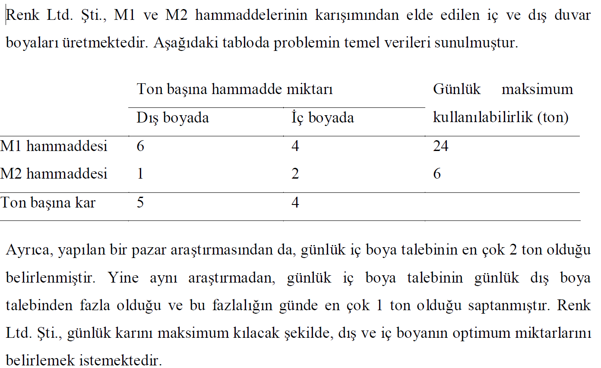
Model Kurma Örnekleri-1

Slide 63
Model Kurma Örnekleri-1
a. Karar Değişkenlerinin Belirlenmesi
X1 : Dış boyanın günlük üretim miktarı (ton)
X2 : İç boyanın günlük üretim miktarı (ton)
b. Amaç Fonksiyonun Belirlenmesi
Modelin amaç fonksiyonunda karar değişkenleri x1, x2, ….,xn ve kar veya maliyet katsayıları c1, c2,……,cn ile gösterilirse amaç fonksiyonu:
Max Z = 5 X1 + 4 X2 şeklinde yazılır.

Slide 64
Model Kurma Örnekleri-1
c. Kısıtlayıcıların Belirlenmesi
6 X1 + 4 X2 ≤ 24
X1 + 2 X2 ≤ 6
-X1 +2 X2 ≤ 1
X2 ≤ 2
d. İşaret Kısıtlaması
X1, X2 ≥ 0

Slide 65
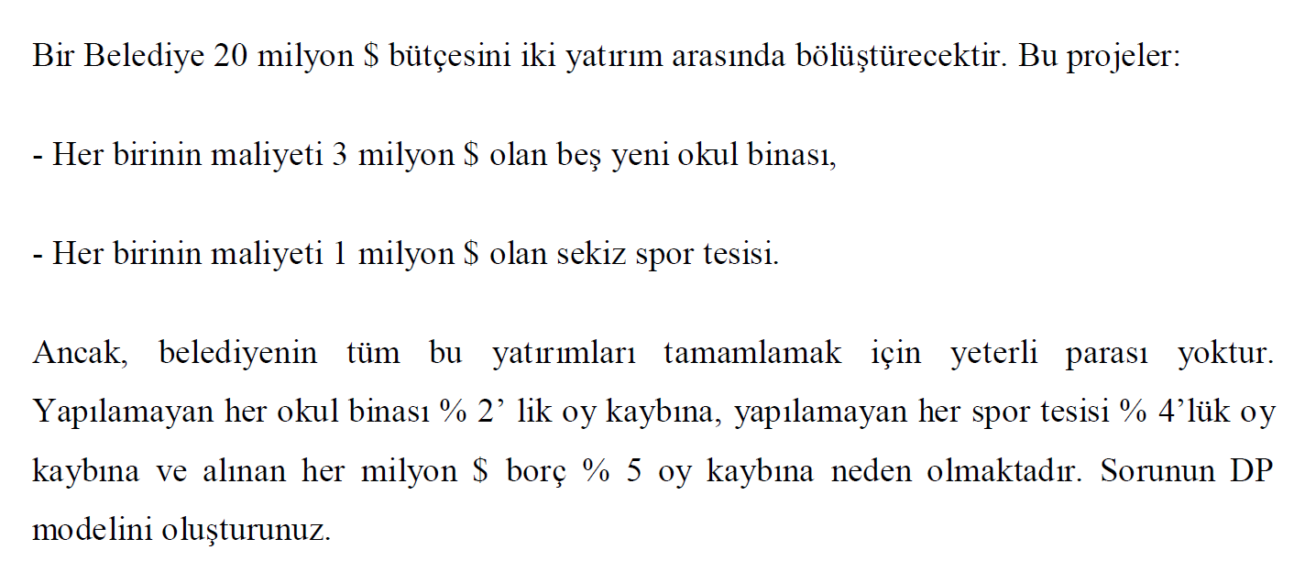
Model Kurma Örnekleri-2

Slide 66
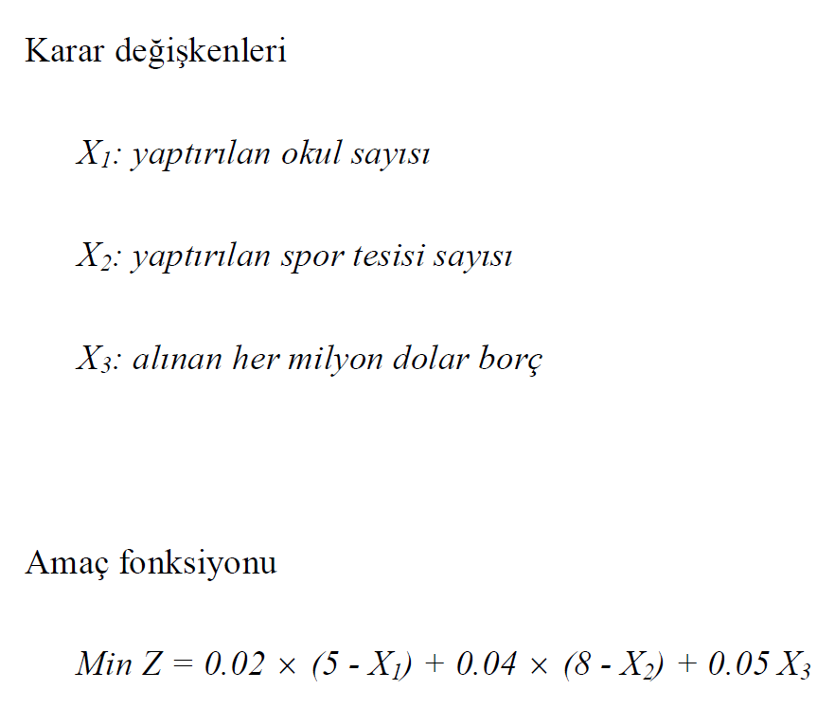
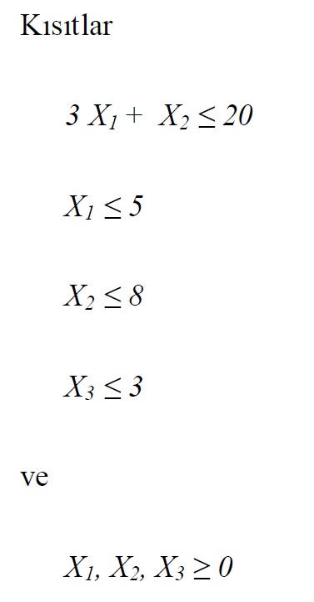
Model Kurma Örnekleri-2

Slide 67
Model Kurma Örnekleri-3
Kuşgözü Emlakçılık A.Ş.’nin Bolu Dağlarında, göl manzaralı bakir bir alanda 800 dönümlük bir arazisi vardır. Geçmişte göl kıyısına tek tük evler yapılırken dikkat edilmeyen çevre koşulları, ev sayısı arttıkça bozulmaya başlamış ve bölge yöneticilerini bir takım önlemler almaya zorlamıştır. Eskiden yapılmış evlerin fosseptiğinin olmaması, kanalizasyonun kötülüğü gibi çevre sağlığını bozan faktörler bu önlemler içinde değerlendirilmiştir. Örneğin, su kalitesindeki bozukluğun önüne geçmek için geleceğe yönelik bazı sert önlemler uygulamaya konmuştur. Buna göre
1. Sadece müstakil, dubleks ve tripleks evlere iskan izni verilecektir. Bir haneli müstakil evler toplamın % 50’sini oluşturacaktır.
2. Fosseptik çukuru sayısını sınırlandırmak amacıyla bir haneli müstakil evlerin en az 2 dönüm, dubleks evlerin en az 3 dönüm, tripleks evlerin de en az 4 dönümlük arazi parçasına sahip olması şart koşulmuştur.
3. Her biri 1 dönüm olan eğlence ve dinlenme alanları 200 aile başına 1 adet olarak belirlenmiştir.
4. Göldeki ekolojik dengeyi korumak için yer altı suları ev ve bahçe kullanımına sunulmayacaktır.

Slide 68
Model Kurma Örnekleri-3
Emlak firmasının yönetimi, şirketin sahip olduğu 800 dönümlük arazinin kullanım olanaklarını araştırmaktadır. Firmanın burada kurmayı düşündüğü site de müstakil, dubleks ve tripleks tipte evlerden oluşacak ve toplam arazinin % 15’i cadde, yol ve diğer kullanım alanları için ayrılacaktır. Bundan başka, faklı tip evlerin getirilerinin de farklı olması planlanmıştır. Bu getirileri bir tablo halinde gösterecek olursak;

Slide 69
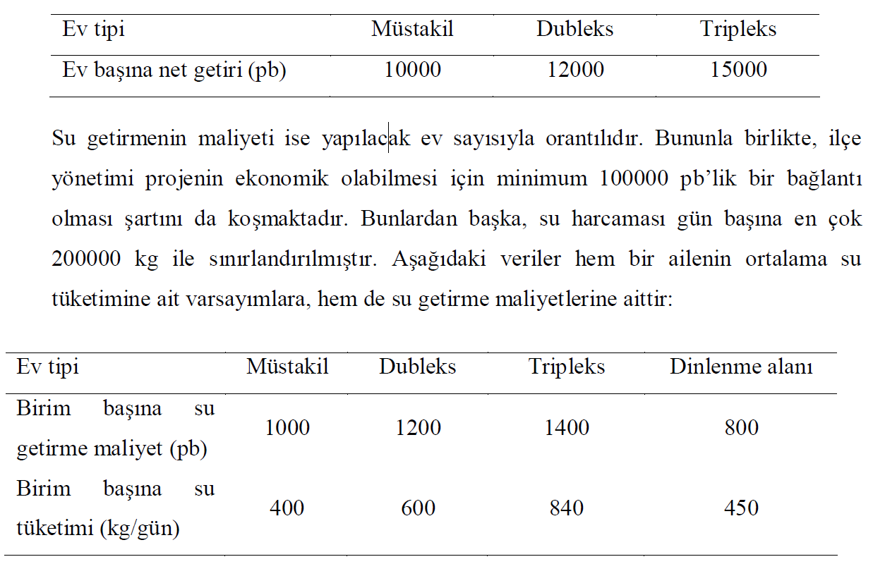
Model Kurma Örnekleri-3

Slide 70
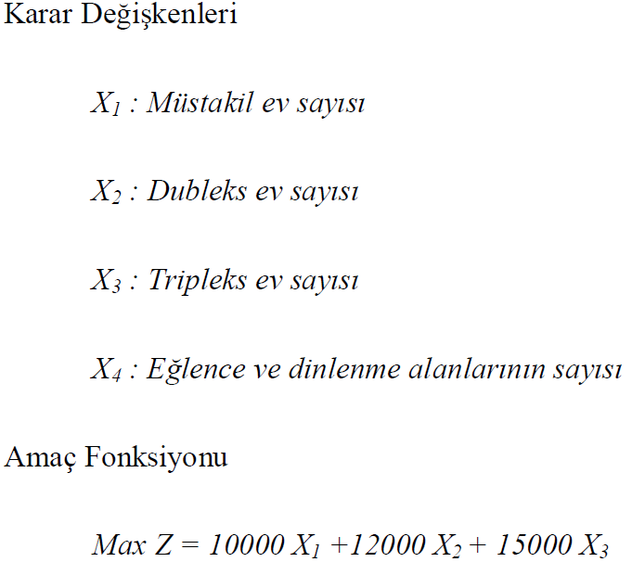
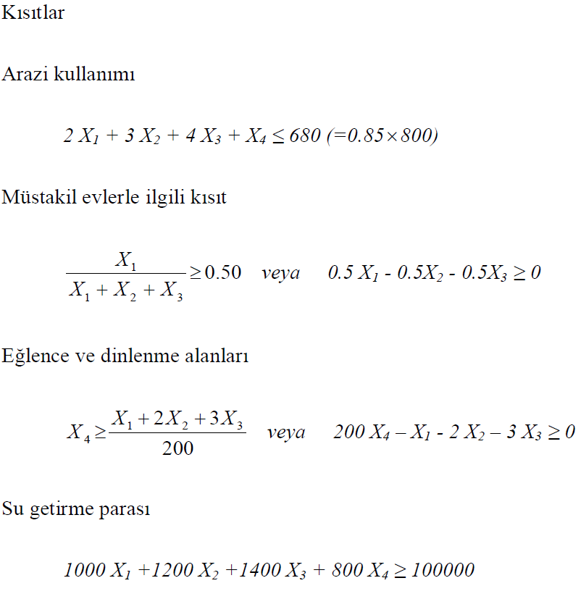
Model Kurma Örnekleri-3
Su tüketimi
400 X1 + 600 X2 + 840 X3 +450 X4 ≤ 200000
Negatif olmama
X1, X2, X3, X4 ≥ 0

Slide 71
Kaynaklar
Demet Gönen, Optimizasyon için Model Kurma, Balıkesir Üniversitesi, Ders Notları
Ramazan Yaman, Optimizasyon Nedir?, Balıkesir Üniversitesi, Ders Notları
Fırat Evirgen, Optimizasyon ve Metotları, Balıkesir Üniversitesi, Ders Notları

Slide 72
Optimizasyon Problemlerinin Sınıflandırılması

Slide 73
Giriş
Optimizasyon problemleri, kısıtlamaların türüne, tasarım değişkenlerinin niteliğine, problemin fiziksel yapısına, ilgili denklemlerin niteliğine, değişkenlerin deterministik doğasına, tasarım değişkenlerinin izin verilen değerine, fonksiyonların ayrıla bilirliğine ve hedef fonksiyonlarının sayısına bağlı olarak sınıflandırılabilir.

Slide 74
Kısıtların varlığına dayanan sınıflandırma
Kısıtlı (Constrained) optimizasyon problemleri:
Bir veya daha fazla kısıtlamaya tabidir.
Kısıtsız (Unconstrained) optimizasyon problemleri:
Hiçbir kısıtlama mevcut değildir.

Slide 75
Tasarım değişkenlerinin niteliğine göre sınıflandırma
Bu sınıflandırma içinde iki ana sınıflandırma kategorisi vardır.
Birinci kategori: Amaç, bu parametrelerin öngörülen bir fonksiyonunu minimum veya maksimuma belirli kısıtlamalara tabi kılacak bir dizi tasarım parametresi bulmaktır.
Örneğin, şekilde gösterilen iki yük ile bir şerit tabanının asgari ağırlık tasarımını bulmak için, yapının maksimum yerleşimine bir sınırlama getirilebilir.

Slide 76
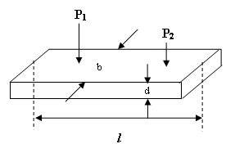

Tasarım değişkenlerinin niteliğine göre sınıflandırma
Şekil: İki yüklü şerit tabanı
Problem aşağıdaki şekilde tanımlanabilir:
$X=\left\{\begin{matrix}b \\ d\end{matrix}\right\}, minimize edecek X değerini bul.$
$f\left(X\right)=h(b,d)$

Slide 77
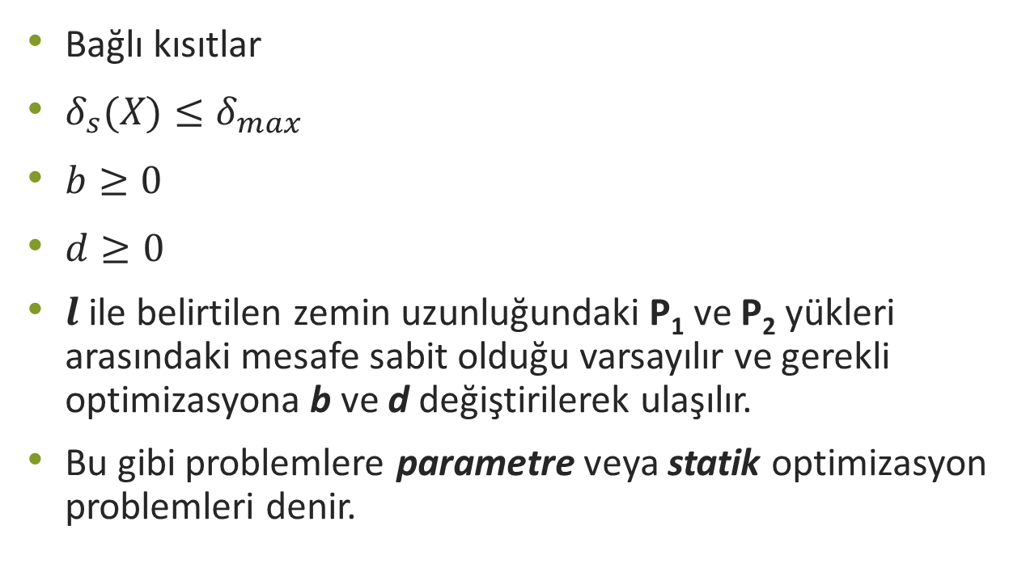
Tasarım değişkenlerinin niteliğine göre sınıflandırma
Bağlı kısıtlar
$δ_{s}(X)≤δ_{max}$
$b≥0$
$d≥0$
$l$ ile belirtilen zemin uzunluğundaki P₁ ve P₂ yükleri arasındaki mesafe sabit olduğu varsayılır ve gerekli optimizasyona b ve d değiştirilerek ulaşılır.
Bu gibi problemlere parametre veya statik optimizasyon problemleri denir.

Slide 78
Tasarım değişkenlerinin niteliğine göre sınıflandırma
İkinci kategori: Amaç, kısıtlar dizisine bağlı bir hedef fonksiyonunu en aza indirgeyen (minimize eden), tasarım parametresi dizisini bulmaktır. Diğer bazı parametrelerin tamamı sürekli fonksiyondur.
Örneğin, dikdörtgen taban malzemesinin kesit boyutlarının aşağıdaki resimde gösterildiği gibi uzunluğu boyunca değişmesine izin verilir.

Slide 79
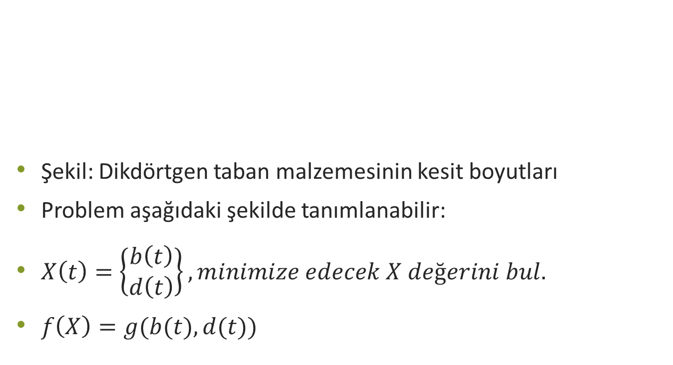
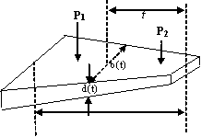
Tasarım değişkenlerinin niteliğine göre sınıflandırma
Şekil: Dikdörtgen taban malzemesinin kesit boyutları
Problem aşağıdaki şekilde tanımlanabilir:
$X\left(t\right)=\left\{\begin{matrix}b\left(t\right) \\ d\left(t\right)\end{matrix}\right\}, minimize edecek X değerini bul.$
$f\left(X\right)=g(b(t),d(t))$

Slide 80
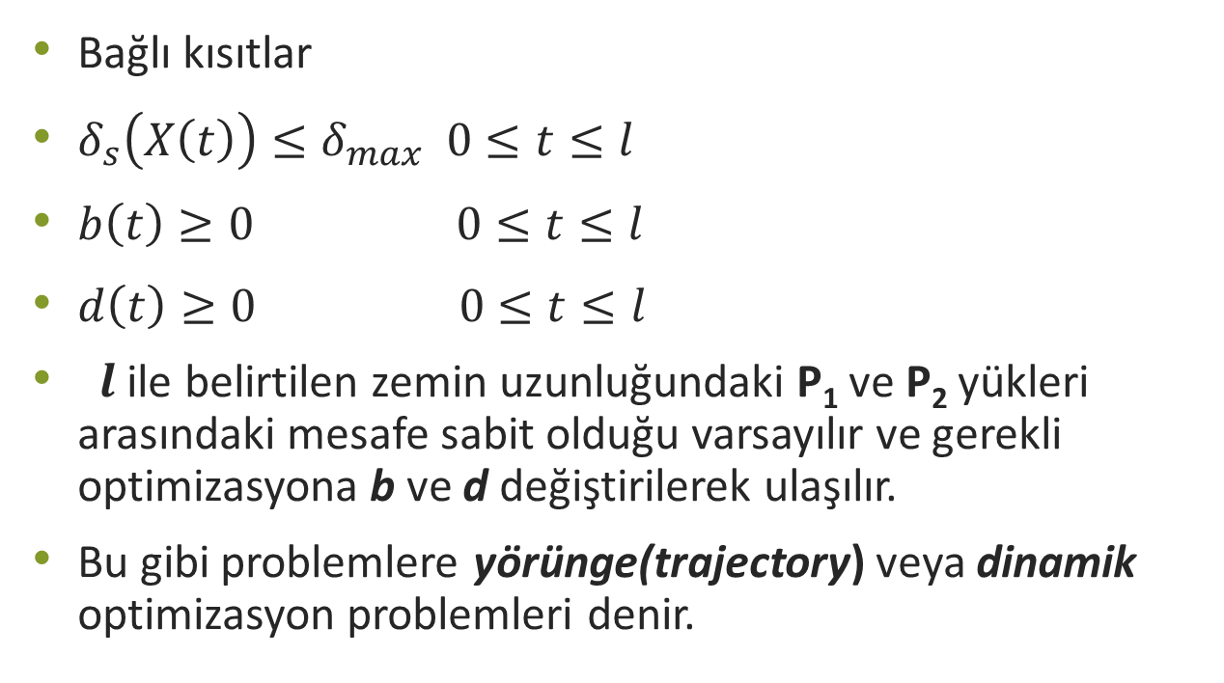
Tasarım değişkenlerinin niteliğine göre sınıflandırma
Bağlı kısıtlar
$δ_{s}\left(X\left(t\right)\right)≤δ_{max} 0≤t≤l$
$b\left(t\right)≥0 0≤t≤l$
$d\left(t\right)≥0 0≤t≤l$
$l$ ile belirtilen zemin uzunluğundaki P₁ ve P₂ yükleri arasındaki mesafe sabit olduğu varsayılır ve gerekli optimizasyona b ve d değiştirilerek ulaşılır.
Bu gibi problemlere yörünge(trajectory) veya dinamik optimizasyon problemleri denir.

Slide 81
Problemin fiziksel yapısına dayalı sınıflandırma
Fiziksel yapıya dayanarak optimizasyon problemlerini, optimal kontrol ve optimal olmayan kontrol problemleri olarak sınıflandırabiliriz.
(I) Optimal Kontrol (OK) problemi, bir takım aşamalar içeren matematiksel bir programlama problemidir. Burada her aşama önceki aşamadan önceden belirlenmiş bir şekilde gelişir.
İki tür değişkenle tanımlanır: kontrol veya tasarım değişkenleri ve durum değişkenleri.

Slide 82
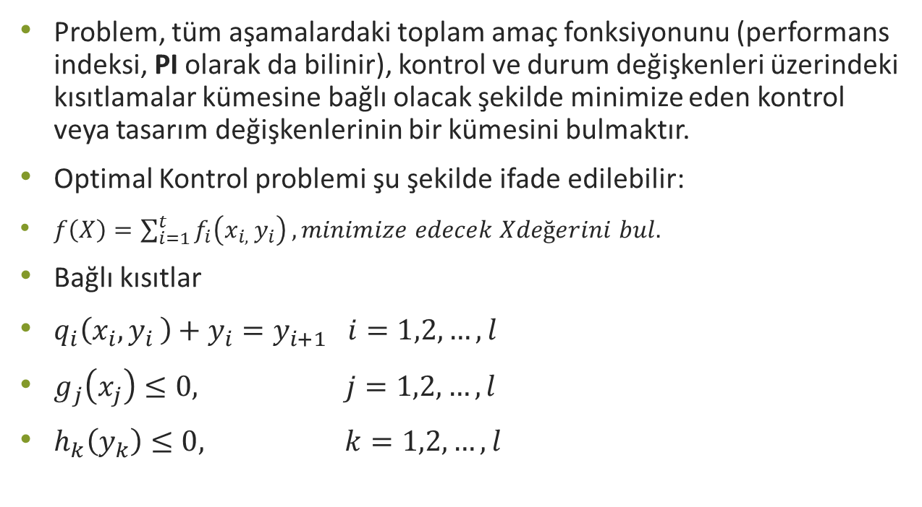
Problemin fiziksel yapısına dayalı sınıflandırma
Problem, tüm aşamalardaki toplam amaç fonksiyonunu (performans indeksi, PI olarak da bilinir), kontrol ve durum değişkenleri üzerindeki kısıtlamalar kümesine bağlı olacak şekilde minimize eden kontrol veya tasarım değişkenlerinin bir kümesini bulmaktır.
Optimal Kontrol problemi şu şekilde ifade edilebilir:
$f\left(X\right)=\sum_{i=1}^{t}{f_{i}\left(x_{i, }y_{i}\right)}, minimize edecek Xdeğerini bul.$
Bağlı kısıtlar
$q_{i}\left(x_{i}{,y}_{i}\right)+y_{i}=y_{i+1} i=1,2,…,l$
$g_{j}\left(x_{j}\right)≤0, j=1,2,…,l$
$h_{k}\left(y_{k}\right)≤0, k=1,2,…,l$

Slide 83
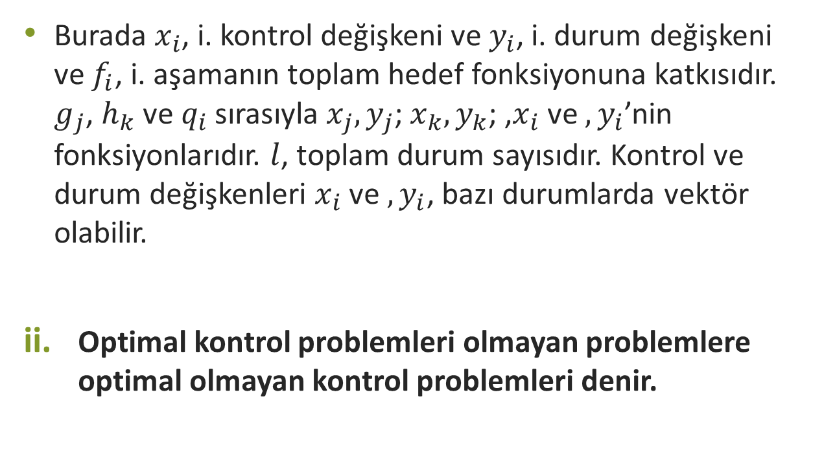
Problemin fiziksel yapısına dayalı sınıflandırma
Burada $x_{i}$, i. kontrol değişkeni ve $y_{i}$, i. durum değişkeni ve $f_{i}$, i. aşamanın toplam hedef fonksiyonuna katkısıdır. $g_{j}$, $h_{k}$ ve${ q}_{i}$ sırasıyla $x_{j}{,y}_{j}$; $x_{k}{,y}_{k}$; ,$x_{i}$ ve ${,y}_{i}$’nin fonksiyonlarıdır. $l$, toplam durum sayısıdır. Kontrol ve durum değişkenleri $x_{i}$ ve ${,y}_{i}$, bazı durumlarda vektör olabilir.
Optimal kontrol problemleri olmayan problemlere optimal olmayan kontrol problemleri denir.

Slide 84
İlişkili denklemlerin niteliğine dayalı sınıflandırma.
Amaç fonksiyonu ve kısıtlamalara ilişkin ifadelerin doğasına bağlı olarak, optimizasyon problemleri doğrusal, doğrusal olmayan, geometrik ve kuadratik programlama problemleri olarak sınıflandırılabilir.

Slide 85


İlişkili denklemlerin niteliğine dayalı sınıflandırma.
Lineer (doğrusal) Programlama problemi
Amaç fonksiyonu ve tüm kısıtlamalar, tasarım değişkenlerinin doğrusal fonksiyonları ise, matematiksel programlama problemine doğrusal programlama (LP) problemi denir.
Sıklıkla aşağıdaki standart formda belirtilir:
$$X=\left\{\begin{matrix}\begin{matrix}x_{1} \\ x_{2} \\ .\end{matrix} \\ . \\ x_{n}\end{matrix}\right\},f\left(X\right)maksimize edecek X i bul$$
$$f\left(X\right)=\sum_{i=1}^{n}{c_{i}}x_{i}$$
Kısıtlar;
$b_{j}=\sum_{i=1}^{n}{a_{ij}}x_{i}, j=1,2, …,m$
$x_{i}≥0,$ $i=1,2, …,n$
Burada $c_{i}$, $b_{j}$ ve $a_{ij}$ sabitlerdir.

Slide 86
İlişkili denklemlerin niteliğine dayalı sınıflandırma.
Non-lineer (Doğrusal Olmayan) Programlama Problemi
Hedefler ve kısıtlama fonksiyonları arasındaki fonksiyonlardan herhangi biri doğrusal değilse, problem bir doğrusal olmayan programlama (NLP) problemi olarak adlandırılır, bu bir programlama probleminin en genel formudur.

Slide 87
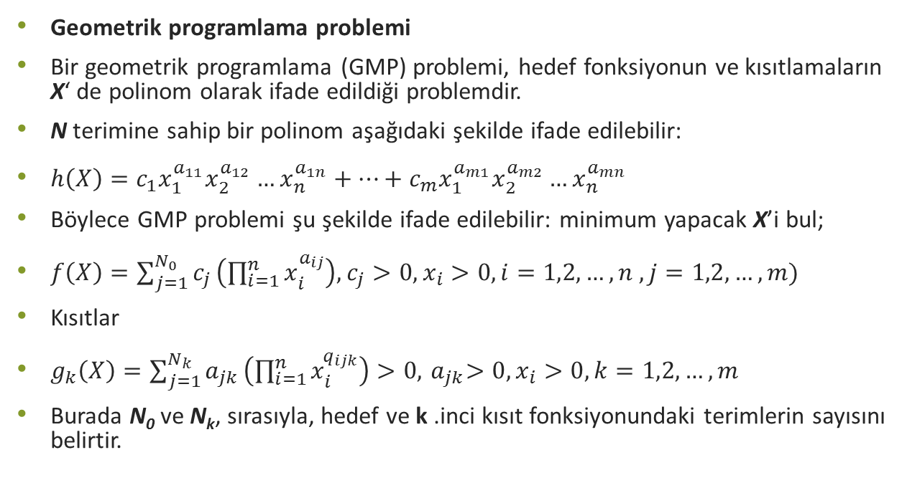
İlişkili denklemlerin niteliğine dayalı sınıflandırma.
Geometrik programlama problemi
Bir geometrik programlama (GMP) problemi, hedef fonksiyonun ve kısıtlamaların X‘ de polinom olarak ifade edildiği problemdir.
N terimine sahip bir polinom aşağıdaki şekilde ifade edilebilir:
$h\left(X\right)=c_{1}x_{1}^{a_{11}}x_{2}^{a_{12}}…x_{n}^{a_{1n}}+…+c_{m}x_{1}^{a_{m1}}x_{2}^{a_{m2}}…x_{n}^{a_{mn}}$
Böylece GMP problemi şu şekilde ifade edilebilir: minimum yapacak X’i bul;
$f\left(X\right)=\sum_{j=1}^{N_{0}}{c_{j}}\left(\prod_{i=1}^{n}{x_{i}^{a_{ij}}}\right),c_{j}>0,x_{i}>0, i=1,2,…,n , j=1,2,…,m)$
Kısıtlar
$g_{k}\left(X\right)=\sum_{j=1}^{N_{k}}{a_{jk}}\left(\prod_{i=1}^{n}{x_{i}^{q_{ijk}}}\right)>0,{ a}_{jk}>0, x_{i}>0, k=1,2,…,m$
Burada N₀ ve N_{k}, sırasıyla, hedef ve k .inci kısıt fonksiyonundaki terimlerin sayısını belirtir.

Slide 88
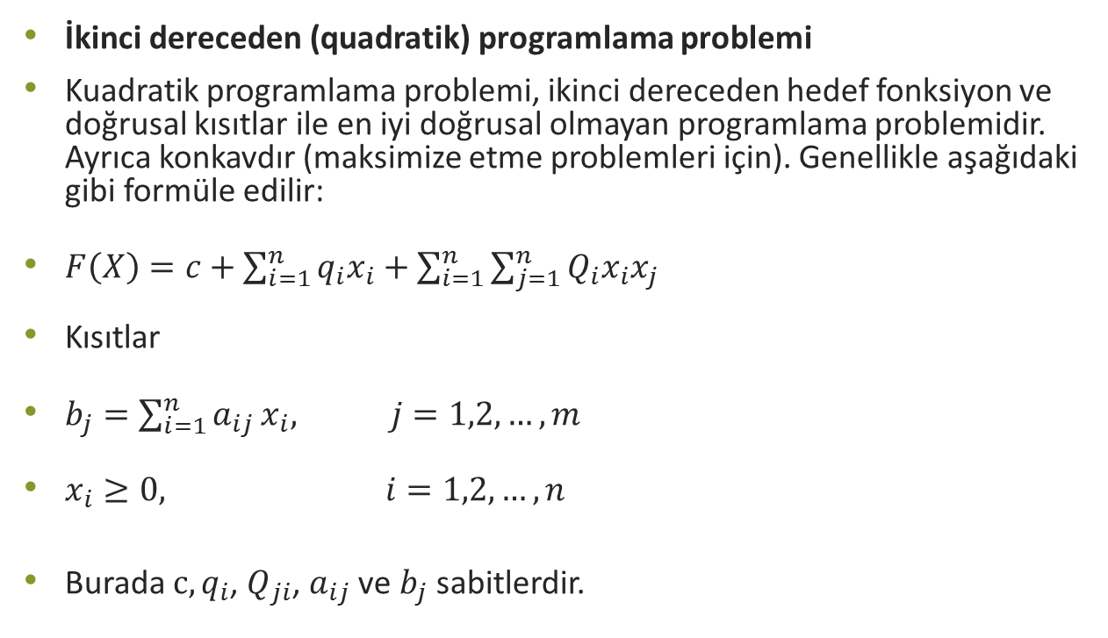
İlişkili denklemlerin niteliğine dayalı sınıflandırma.
İkinci dereceden (quadratik) programlama problemi
Kuadratik programlama problemi, ikinci dereceden hedef fonksiyon ve doğrusal kısıtlar ile en iyi doğrusal olmayan programlama problemidir. Ayrıca konkavdır (maksimize etme problemleri için). Genellikle aşağıdaki gibi formüle edilir:
$F\left(X\right)=c+\sum_{i=1}^{n}{q_{i}x_{i}}+\sum_{i=1}^{n}{\sum_{j=1}^{n}{Q_{i}x_{i}x_{j}}}$
Kısıtlar
$b_{j}=\sum_{i=1}^{n}{a_{ij}}x_{i}, j=1,2, …,m$
$x_{i}≥0,$ $i=1,2, …,n$
Burada $c,q_{i}$, $Q_{ji}$, $a_{ij}$ ve $b_{j}$ sabitlerdir.

Slide 89
Karar değişkenlerinin izin verilen değerlerine dayalı sınıflandırma
Bu sınıflamaya göre, nesnel fonksiyonlar tamsayı ve gerçek değerli programlama problemleri olarak sınıflandırılabilir.
Tamsayılı (integer) programlama problemi
Bir optimizasyon probleminin tasarım (karar) değişkenlerinin bir kısmı veya tamamı yalnızca tam sayı (veya ayrık) değerleri almak için sınırlandırılmışsa, problem tam sayı programlama problemi olarak adlandırılır.
Örneğin, gereken minimum sayıda çaba ile makalelerin sayısını bulma işlemi için karar değişkenleri, yani kullanılan makale sayısı sadece tamsayı değerler alabilir.

Slide 90
Karar değişkenlerinin izin verilen değerlerine dayalı sınıflandırma
Gerçek (reel) değerli programlama problemi
Gerçek değerli bir problem, sistemin gerçek değişkenlerin değerlerini izin verilen bir küme içinden seçerek gerçek bir işlevi minimize veya maksimize eden bir problemdir.
İzin verilen küme yalnızca gerçek değerler içerdiğinde buna gerçek değerli bir programlama problemi denir.

Slide 91
Değişkenlerin deterministik özelliklerine dayanan sınıflandırma
Bu sınıflamaya göre, optimizasyon problemleri deterministik ve stokastik programlama problemleri olarak sınıflandırılabilir.
Deterministik programlama problemi
Bu tip problemlerde tüm tasarım değişkenleri deterministiktir.
Stokastik programlama problemi
Bu tür bir optimizasyon probleminde parametrelerin bazıları veya tümü (tasarım değişkenleri ve / veya önceden tayin edilmiş parametreler) olasılıksaldır (deterministik olmayan veya stokastik).
Örneğin, beton dayanım ve yük kapasitesine olasılıklı girdileri olan yapıların ömrü tahminleri. Ömrün deterministik bir değerine ulaşılamaz.

Slide 92
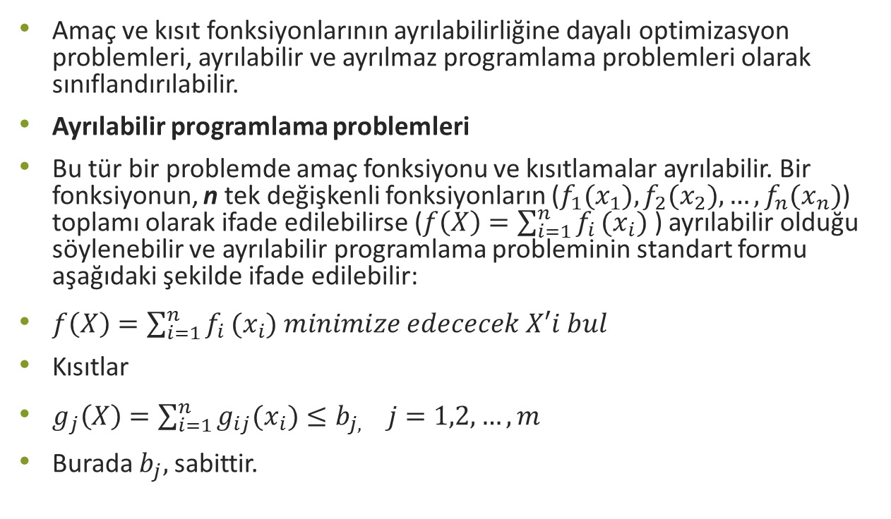
Fonksiyonların ayrılabilirliğine dayalı sınıflandırma
Amaç ve kısıt fonksiyonlarının ayrılabilirliğine dayalı optimizasyon problemleri, ayrılabilir ve ayrılmaz programlama problemleri olarak sınıflandırılabilir.
Ayrılabilir programlama problemleri
Bu tür bir problemde amaç fonksiyonu ve kısıtlamalar ayrılabilir. Bir fonksiyonun, n tek değişkenli fonksiyonların ($f_{1}{(x}_{1}),f_{2}{(x}_{2}), …,f_{n}{(x}_{n})$) toplamı olarak ifade edilebilirse ($f\left(X\right)=\sum_{i=1}^{n}{f_{i}}{(x}_{i})$ ) ayrılabilir olduğu söylenebilir ve ayrılabilir programlama probleminin standart formu aşağıdaki şekilde ifade edilebilir:
$f\left(X\right)=\sum_{i=1}^{n}{f_{i}}{(x}_{i}) minimize edececek X′i bul$
Kısıtlar
$g_{j}\left(X\right)=\sum_{i=1}^{n}{g_{ij}(x_{i})}≤b_{j,} j=1,2,…,m$
Burada $b_{j},$ sabittir.

Slide 93
Amaç fonksiyonlarının sayısına dayalı sınıflandırma
Bu sınıflandırmada, nesnel işlevler tek amaçlı ve çok amaçlı programlama sorunları olarak sınıflandırılabilir.
Sadece tek bir objektif fonksiyonun olduğu tek-amaçlı programlama problemi.
Çok amaçlı programlama problemi
Çok amaçlı bir programlama sorunu şu şekilde ifade edilebilir:

